Slide 1
تدبير وقوف السيارات
كرافعة لسياسة التنقلات الحضرية المتعددة الانماط
مديرية التنقلات الحضرية والنقل

Slide 2
تدبير وقوف السيارات
كرافعة لسياسة التنقلات الحضرية المتعددة الانماط
محاور العرض
إشكالية وقوف السيارات
مبادرات المديرية العامة للجماعات الترابية في هذا المجال
دور التخطيط
سياسة وقوف السيارات
التحديات والرهانات

Slide 3
1 إشكالية وقوف السيارات
المتدخلون في مرفق وقوف السياراب
المستوى التنفيذي
المستوى الاستراتيجي
المواد 83، 77 و 100 من القانون التنظيمي رقم 113.14 المتعلق بالجماعات
الجماعات / مؤسسات التعاون بين الجماعات
قرارات الشرطة الإدارية المتعلقة بتنظيم المرفق
تدبير ومراقبة المرفق
صلاحية إحداث المرفق وطرق تدبيره
إعداد استراتيجية ومخطط الوقوف
المديرية العامة
للجماعات الترابية
المواكبة والدعم القانوني والتقني والمالي؛
إعداد وثائق التعمير المتعلقة بالمرافق العمومية الجماعية
القطاع المكلف بالتعمير وسياسة المدينة
شركات التنمية المحلية
تدبير المرفق واستغلاله
المساهمة في وضع استراتيجية تطوير المرفق
شركات التدبير المفوض
استغلال المرفق في إطار عقود التدبير المفوض لهذا المرفق
القطاع غير المهيكل
الاستغلال العشوائي للمرفق

Slide 4
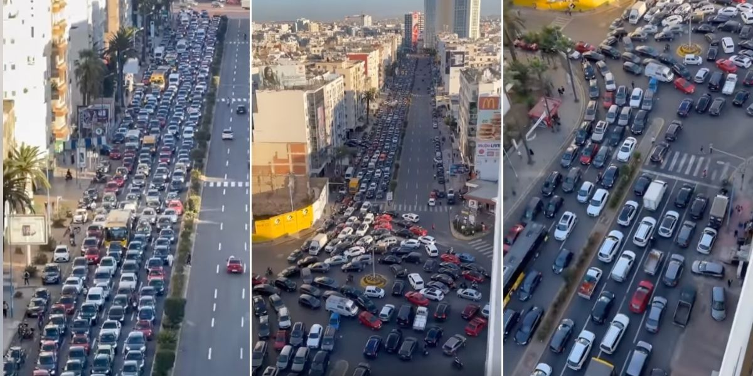
1 إشكالية وقوف السيارات
اختلالات سياسات وقوف السيارات
لا تزال نسبة امتلاك السيارات منخفضًة في المغرب: 80 سيارة / 1000 نسمة مقابل حوالي 590 سيارة / 1000 نسمة في اوروبا
نسبة ​​نمو أسطول السيارات بحوالي 5٪ سنوياً
لكن يقابلها ضعف في التحكم في التأثيرات السلبية للسيارات :
مشاكل تدبير الطرقات والسير والمرور: الازدحام ومشاكل السلامة الطرقية والتلوث ووقوف السيارات
إضافة إلى ضعف تهييئات الطرقات والمجال العمومي المخصصة لمختلف أنماط التنقل : الراجلون ووسائل النقل العمومي والسيارات الخاصة وراكبي الدراجات والأشخاص ذوي الحركية المحدودة

Slide 5
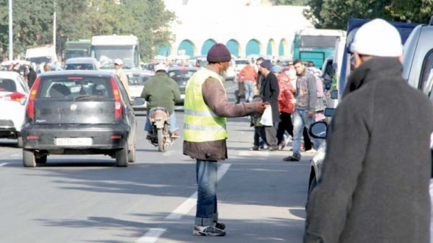
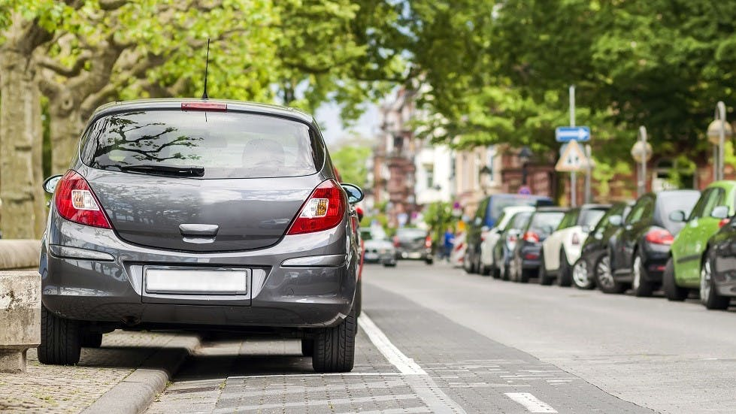
1 إشكالية وقوف السيارات
اختلالات سياسات وقوف السيارات
وفرة عروض وقوف السيارات على حساب المجال العمومي والأنماط الأخرى للتنقل: في الدار البيضاء مثلا ، يبلغ عدد أماكن وقوف السيارات على الطرقات ضعف ما هو ملاحظ في باريس أو برشلونة
وقوف السيارات بشكل عشوائى وغير قانوني (احتلال الأرصفة والفضاء العمومي، …)
ضعف وضوح نمط التدبير (المنظم والغير المهيكل)، مع وجود حراس بما في ذلك بالمناطق الخاضعة لأداء واجبات الركن
عدم احترام القوانين والأنظمة المعمول بها
ضعف نظام المراقابة والزجر يشجع على انتشار القطاع الغير المهيكل (الحراس- السترات الصفراء)
قلة مواقف السيارات المبنية والعصرية

Slide 6
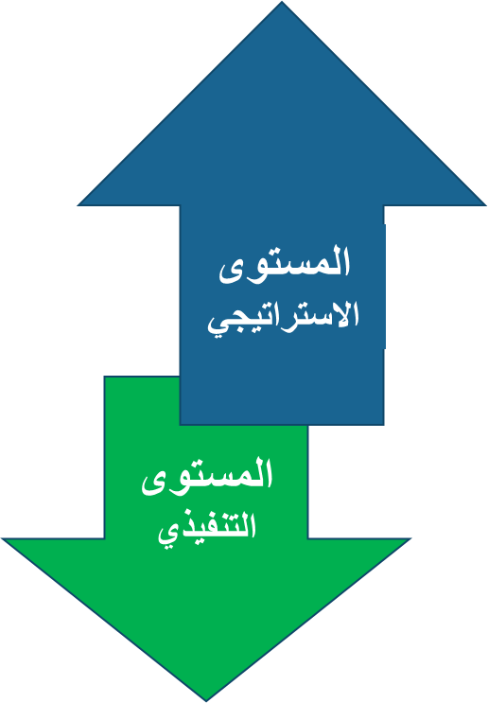
2مبادرات المديرية العامة للجماعات الترابية في هذا المجال
مواكبة شاملة من الاستراتيجية إلى التنفيذ
الأهداف
المبادرات
إعداد استراتيجية التنقلات الحضرية في أفق 2035
توفير الأرضية المناسبة لإعمال آليات التخطيط
إعداد مشروع القانون المتعلق بالتنقلات الحضرية
الزيادة في نسبة التنقلات عبر وسائل النقل العمومي
تحسين ولوج المواطنين إلى الوظائف والخدمات
التحكم في الانعكاسات السلبية لتزايد السيارات بالمدينة
رفع مستوى السلامة الطرقة بالخصوص للراجلين
التحكم في ارتفاع انبعاثات الغازات الدفيئة
التحكم في تكاليف التنقل عبر تخفيض اكتضاض حركة السير
توفير التمويلات اللازمة لإعداد مخططات التنقلات الحضرية
تمويل برامج ومشاريع التنقلات الحضرية (مواقف العربات، الترامواي، الحافلات ذات الخدمة العالية الخدمة "BNHS "، الممرات تحت أرضية " Trémies " ....)
المساهمة في تمويل عمليات اقتناء الحافلات في إطار عقود التدبير المفوض
الرفع من مستوى المهنية والاحترافية في مجال تدبير مرفق وقوف العربات
مواكبة و تأطير شركات التنمية المحلية

Slide 7
3دور التخطيط
الحاجة إلى استراتيجية تدبير متعددة الأنماط
دعم الجماعات الترابية على إنجاز مخططات التنقلات الحضرية، هذا الدعم يتم في شكل مساهمة في تمويل دراسات مخططات التنقلات الحضرية في حدود 50 % من تكلفتها
إنجاز مخططات التنقلات الحضرية باعتبارها وثائق للتخطيط وتنسيق السياسات القطاعية وملاءمة التوجهات الكبرى للنقل والتنقل مع مختلف وثائق التعمير، وكذا تحسين عروض النقل والوقوف والرفع من جودة التنقلات وسيولة حركة السير وضمان التكامل ما بين مختلف أنماط التنقل
عدة مدن تتوفر على مخطط للتنقلات الحضرية كالدار البيضاء، مراكش، وجدة، أكادير، الجديدة، طنجة، تطوان، بني ملال، الداخلة، الخميسات، القنيطرة، سطات وفاس.
كما تواصل كل من مدن مكناس وخريبكة والتجمع الحضري الرباط – سلا- تمارة إنجاز هذه المخططات
الاستراتيجية متعددة الانماط
النقطة ا
النقطة ب

Slide 8
3دور التخطيط
الحاجة إلى استراتيجية تدبير متعددة الأنماط
رؤية شاملة للتدبير والتنظيم المندمج للتنقلات الحضرية ومختلف الأنماط على المدى البعيد بالمدن والتجمعات الحضرية
تفعيل مخططات التقلات الحضرية من خلال إنجاز مخططات السير ووقوف السيارات
يعد مخطط السير وركن السيارات وثيقة تخطيط تحدد التنظيم العام لحركة لحركة السير والركن من أجل :
توزيع أفضل ومتوازن للمجال العمومي بين مختلف أنماط التنقلات
تحسين البنية التحتية للطرقات و للمجال العمومي

Slide 9
4سياسة وقوف السيارات
عصرنة تدبير مواقف السيارات
يتيح مخطط وقوف السيارات إمكانية تحقيق التوازن بين العرض والطلب :
بزيادة نسبة التناوب على أماكن الوقوف مع تقليص العرض (عدد الأماكن المعروضة للوقوف والركن)
واستعادة المجال العمومي لفائدة المقيمين والراجلين ووسائل النقل العمومي والانماط الصديقة للبيئة
يتيح مخطط وقوف السيارات تحقيق التوازن بين وسائل النقل المختلفة:
إنه أداة تحويل نمطية، إذ يأثرعلى الطلب واختيار النمط من المنبع (من التنقل بالاعتماد على السيارة الفردية إلى التنقل عبر وسائل النقل العمومي)
العناصر الرئيسية المؤطرة
سياسة التعرفة
توزيع وتسقيف أوقات الوقوف
العرض المجالي لركن السيارات

Slide 10
5التحديات والرهانات
لتحقيق أهداف سياسة تدبير الوقوف يجب رفع التحديات التالية:
تخطيط حضري يلائم ما بين البنية الحضرية وحاجيات الساكنة والأنشطة الاقتصادية في التنقل والوقوف
تقوية عروض النقل الحضري ورفع جودته وجاذبيته مقارنة مع السيارة الفردية
اندماج شبكات النقل العمومي بين مختلف الخطوط والأنماط بالإضافة إلى اندماج التعرفة والاستثمار في مرائب المواصلة (P+R)
تشجيع القطاع الخاص على الاستثمار في مواقف السيارات
تدبير مواقف السيارات باستخدام الحلول الرقمية والتكنولوجيات الجديدة للاتصال
تغيير السلوك بالتواصل وتوعية المرتفقين
هيكلة القطاع الغير المنظم

Slide 11
شكرا على إهتمامكم

